Slide 1
智享杯 · 全国大学生经济管理类实验案例分析大赛
AI 选股信号该配多大仓位？
——虚拟仿真下的风险预算干预实验
How Much Should an AI Signal Buy? A Virtual-Simulation Experiment on Risk-Budget Intervention
实验教学案例
数据分析案例
在线 Notebook
一键复现
适用课程
实验形态
配套材料
投资学 / 量化投资 / 金融风险管理
平台在线 Notebook 虚拟仿真实验
教学指导文档 · 代码与数据（种子固定）
教学指导配套 PPT
虚拟仿真实验 · 教学演示，不构成投资建议
01 / 20

Slide 2
CONTENTS
目录 · 四幕结构
一份把「AI 投研信号」与「仓位决策训练」融合起来的实验教学案例
01
背景与意义
02
实验设计
三个真问题 · 为什么必须虚拟仿真
真实行情沙盘 · 透明信号 · 三组仓位规则
03
结果与发现
04
教学组织与评价
成本之税 · 校准失灵 · 保险定价 · 干预线
分层任务 · 典型错误引导 · 四维量规
AI 选股信号该配多大仓位？ · 虚拟仿真实验教学案例 · 教学指导配套
02 / 20

Slide 3
01
BACKGROUND & SIGNIFICANCE
背景与意义
· 三个真问题：AI 说了买，该买多少？亏了谁来管？
· 预测力 ≠ 盈利能力：分水岭在仓位规则与交易成本
· 真实公开行情 + 透明模拟信号 = 可控而复杂的实验沙盘
AI 选股信号该配多大仓位？ · 虚拟仿真实验教学案例 · 教学指导配套
03 / 20

Slide 4
01 · 背景与意义
三个真问题：AI 投研链条上被忽视的「最后一厘米」
大模型投研工作台批量进入券商与基金，但信号到资金之间的转化环节没有训练环境
1
来自行业的真实提问 01
2
来自行业的真实提问 02
3
来自行业的真实提问 03
AI 说「买」，仓位该给多少？
高置信度信号，值得重仓吗？
回撤触线时，谁来扣扳机？
每日数百条看多/看空观点与置信度，信号到仓位的转化全靠交易员手感，缺乏可训练、可考核的实验环境。
未经校准的置信度直接映射为仓位，会把模型的过度自信放大为账户的过度敞口——谁来验证置信度的成色？
最大回撤预算往往只是写在风控手册里的红线，没有机制保证它在盘中被真正执行。
信号「准不准」已被讨论很多，信号「配多少」才是直接决定损益的环节
教仓位决策 = 教风险预算官
AI 选股信号该配多大仓位？ · 虚拟仿真实验教学案例 · 教学指导配套
04 / 20

Slide 5
01 · 背景与意义
为什么必须虚拟仿真：真实行情沙盘 × 透明信号注入
培训规范要求「取材现实、数据有出处」——行情真实可核验，信号透明可复现，二者结合才构成完整沙盘
真实行情（出处明确）
透明信号（种子固定）
28 只沪深大盘蓝筹 · 410 个交易日（2024-01-02 至 2025-10-28）前复权收盘价
来源：腾讯财经公开行情接口，任何学生可随时重新下载核验
覆盖金融/消费/能源/制造/科技，含完整牛熊波动结构
同一行情上蒙特卡洛注入 6910 条买/卖信号
方向命中率 55% 假设（实测 53.95%），种子 20261029
置信度与真实超额幅度正相关 + 噪声；生成规则完全公开，复跑逐字节一致
教学定位：训练「仓位决策」能力而非复刻某段行情——真实行情保证环境复杂性，透明信号保证实验可控性。
数据有出处是规范性得分点，信号有种子是可复现得分点
真实为体 · 透明为用
AI 选股信号该配多大仓位？ · 虚拟仿真实验教学案例 · 教学指导配套
05 / 20

Slide 6
02
EXPERIMENTAL DESIGN
实验设计
· 冻结同一组 AI 信号，只变动「信号→仓位」的转化规则
· 三组规则对照：满仓等权 / 置信度分档 / 1/4 凯利+回撤干预
· 统一硬约束：5bp 单边成本 · 6% 回撤预算 · 20% 个股上限
AI 选股信号该配多大仓位？ · 虚拟仿真实验教学案例 · 教学指导配套
06 / 20

Slide 7
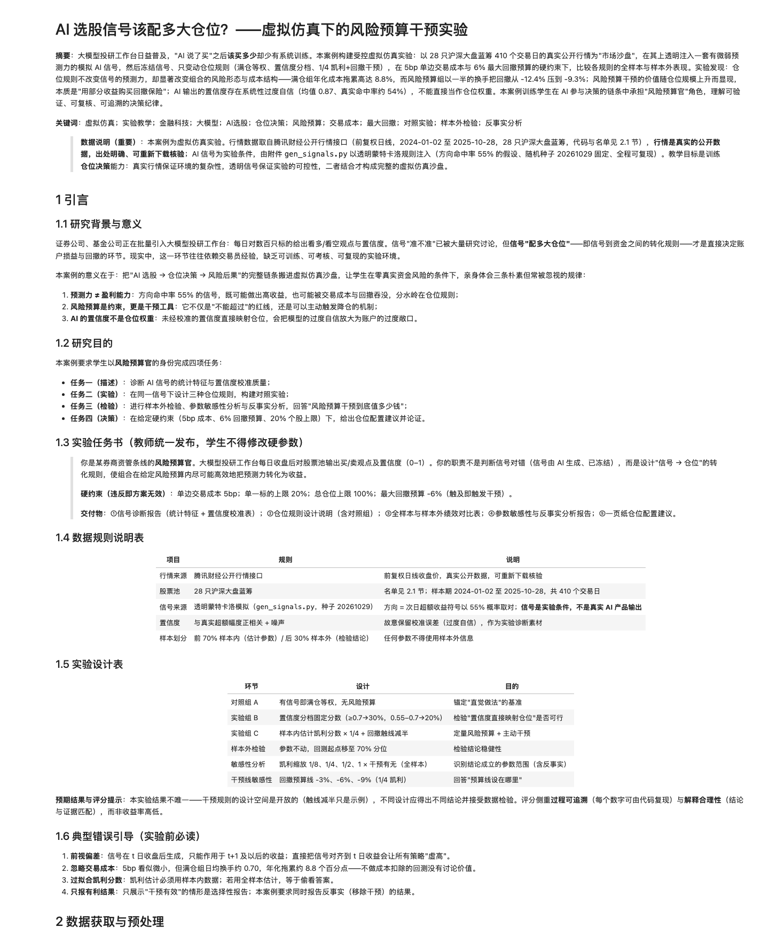
02 · 实验设计
实验环境：平台在线 Notebook，打开即跑
案例正文、数据集、代码、运行结果一体化，学生零安装配置
一体化载体
实验说明、数据文件、代码单元、运行结果与报告要求全部集成在一个 Notebook
云端运行
学生登录即获独立实验环境，预置数据分析工具与依赖，减少本地安装干扰
一键复现
全部表格与图形由代码单元真实运行生成，无任何手工录入数字
平台案例正文实拍 · 在线 Notebook
评审最关注「方案可比较、过程可追溯」——每个数字都能一键重跑
环境即教具
AI 选股信号该配多大仓位？ · 虚拟仿真实验教学案例 · 教学指导配套
07 / 20

Slide 8
02 · 实验设计
受控对照实验：信号冻结，只变仓位规则
信号相同，则任何绩效差异都只能归因于仓位规则——干净识别因果关系的关键
A 对照组
B 实验组
C 实验组
满仓等权（无风险预算）
置信度分档固定分数
1/4 凯利 + 回撤干预
有信号即 100% 等权持有
≥0.7 配 3 成；0.55–0.7 配 2 成
样本内估凯利分数×1/4；触 -6% 线仓位减半
角色：「All in」的直觉做法
角色：把置信度直接映射为仓位
角色：定量风险预算 + 主动干预
三组共用硬约束：单一标的上限 20% · 总仓位上限 100% · 单边交易成本 5bp · 最大回撤预算 -6%（违反即方案无效）
任何参数不得使用样本外信息：前 70% 估计，后 30% 检验
机制的可解释性优先于结果的漂亮
AI 选股信号该配多大仓位？ · 虚拟仿真实验教学案例 · 教学指导配套
08 / 20

Slide 9
02 · 实验设计
信号诊断：置信度存在系统性过度自信
置信度均值 0.871，但各桶真实命中率 50.9%–58.3% 且毫无单调性——这是实验组设计的直接依据
置信度桶 | 信号数 | 方向命中率
[0.5, 0.6) | 446 | 58.3%
[0.6, 0.7) | 709 | 50.9%
[0.7, 0.8) | 746 | 54.3%
[0.8, 0.9) | 712 | 54.1%
[0.9, 1.0) | 4214（占61%） | 54.0%
两个层次的同时失真
① 绝对失真：均值 0.871 vs 真实命中 54%——整体过度自信
② 排序失灵：命中率最高的反而是 [0.5,0.6) 桶——置信度分档没有区分度
结论：置信度只能作参考输入，须经凯利打折与硬约束双重衰减——实验组 B 将验证这一点。
AI 的置信度不是仓位权重：未经验证的自信会放大为敞口
先校准，再分配
AI 选股信号该配多大仓位？ · 虚拟仿真实验教学案例 · 教学指导配套
09 / 20

Slide 10
03
FINDINGS & EVIDENCE
结果与发现
· 满仓组的成本之税：年化拖累 8.8%，风险预算组仅 4.3%
· 样本外反转揭示保险的定价：看得见的机会成本，看不见的防御价值
· 反事实检验：同时报告「移除干预」的不利情形，拒绝选择性报告
AI 选股信号该配多大仓位？ · 虚拟仿真实验教学案例 · 教学指导配套
10 / 20

Slide 11
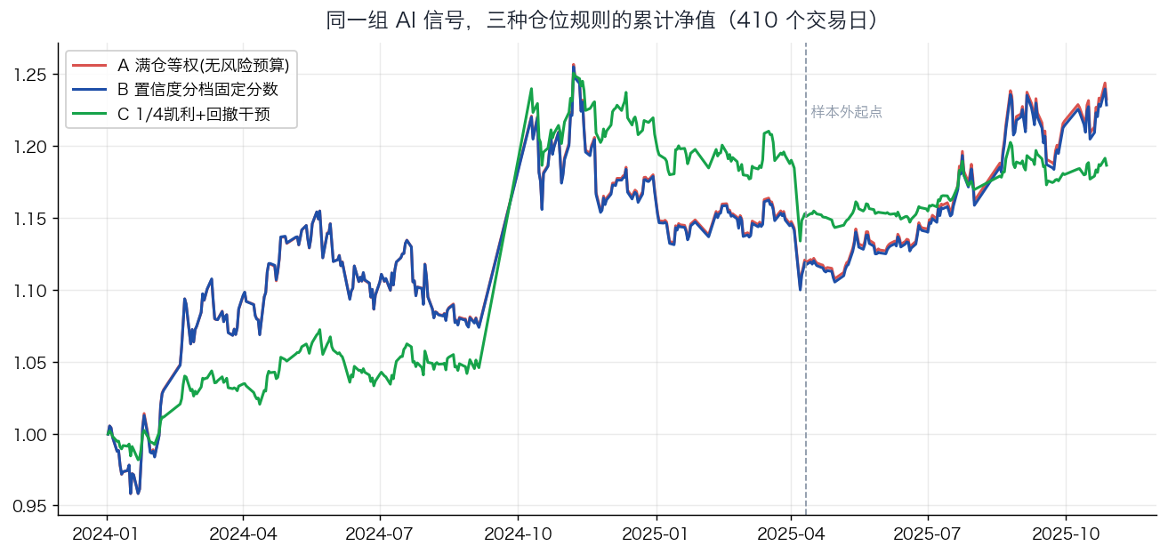
03 · 结果与发现
全样本对照：同样的信号，完全不同的持有体验
410 个交易日 · 三组共用同一信号与硬约束 · 绩效差异全部归因于仓位规则
23.2% → 18.6%
满仓组 vs 风险预算组 累计收益：约 4.6 个百分点的「保费」
-12.4% → -9.3%
最大回撤被压缩 3.1 个百分点，卡玛 1.11 → 1.19
0.70 → 0.34
日均单边换手腰斩——省下的成本就是超额收益
集中不等于低风险：凯利组波动未降，风险预算的价值要用回撤与成本衡量
怎么买，比买什么更影响体验
AI 选股信号该配多大仓位？ · 虚拟仿真实验教学案例 · 教学指导配套
11 / 20

Slide 12
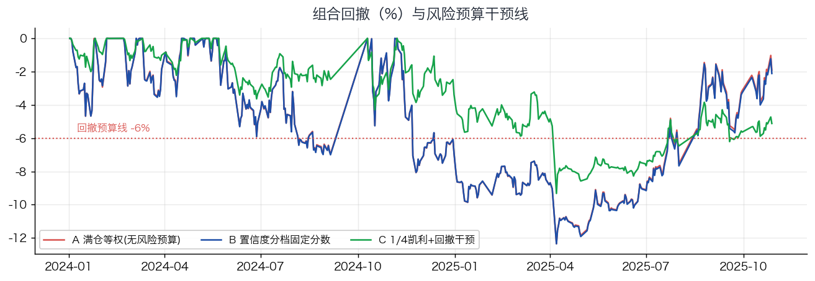
03 · 结果与发现
交易成本是仓位规则的隐形税
5bp 看似微小，但满仓组日均换手 0.70——年化成本拖累 8.8 个百分点，足以吞掉微弱的预测力
教学要点
· 满仓组年化成本拖累 8.8%，风险预算组仅 4.3%
· 样本外上行段换手升至 0.91，拖累 11.4%——高频调仓的成本随行情放大
· 任何「预测很强」的信号，必须先过成本这一关才能变成收益
· 不做成本扣除的回测没有讨论价值（典型错误引导之一）
方向命中率 54% 的信号，在成本面前没有犯错的余地
先算成本，再谈预测
AI 选股信号该配多大仓位？ · 虚拟仿真实验教学案例 · 教学指导配套
12 / 20

Slide 13
03 · 结果与发现
样本外检验：风险预算是「有价格的保险」
后 30% 样本恰为蓝筹上行段——满仓组年化 41.3% vs 风险预算组 13.5%，但回撤 -4.1% vs -2.5%
满仓等权（无预算）
1/4 凯利 + 回撤干预
年化 41.3%
年化 13.5%
夏普 2.71 最大回撤 -4.1%
夏普 1.56 最大回撤 -2.5%
日均换手 0.91 · 成本拖累 11.4%
日均换手 0.38 · 成本拖累 4.8%
这不是实验失败：保险的机会成本在平安时期「看得见」，防御价值在回撤时期才兑现——只看一个区间下结论，正是本案例要治的病。
样本外子区间 C 组落后 ≠ 风险预算失败：用保险定价的逻辑辩护或批评
用两个区间说话，而不是一个
AI 选股信号该配多大仓位？ · 虚拟仿真实验教学案例 · 教学指导配套
13 / 20

Slide 14
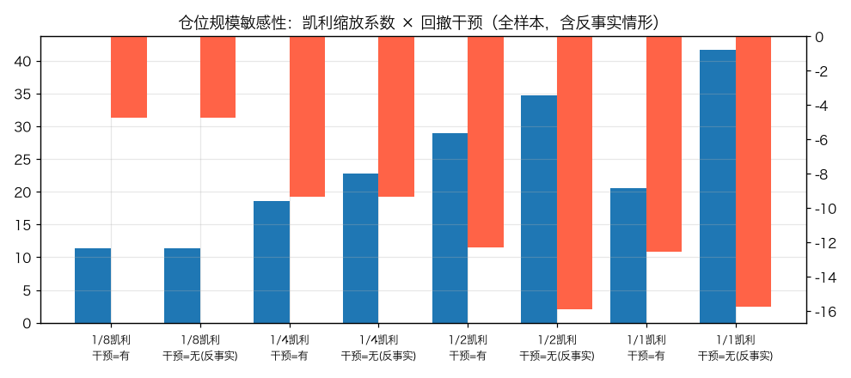
03 · 结果与发现
敏感性与反事实：干预的价值随仓位规模显现
凯利缩放 1/8 → 满仓 × 干预有无（无干预=反事实）：同一策略、同一数据，差异全部归因于干预机制
三个梯度结论
· 1/8 凯利：仓位本轻，干预与否完全相同
· 1/2 凯利：干预把回撤从 -15.9% 压到 -12.3%
· 满仓凯利：无干预回撤 -15.7%，干预压回 -12.6%
· 但干预不是免费的：1/4 档收益 22.7%→18.6% 而回撤未变——预算线对轻仓位太松
仓位规模 × 干预线要成对设计：只调一个是新手做法
保费要与敞口匹配
AI 选股信号该配多大仓位？ · 虚拟仿真实验教学案例 · 教学指导配套
14 / 20

Slide 15
03 · 结果与发现
回撤预算线设在哪里？—— 干预线敏感性
固定 1/4 凯利，只移动预算线：-3% / -6% / -9%（全样本）
-3% 预算线
-6% 预算线
-9% 预算线
卡玛比率 1.49
卡玛比率 1.19
卡玛比率 1.41
回撤 -7.7%
回撤 -9.3%
回撤 -9.3%
干预频繁、换手更高，把回撤真正压住了
触线即减半的软干预未能把回撤压进预算——留作改进作业
触发太少，干预机制名存实亡——太松等于没有
干预线不是越紧越好：正确的问题是「线的位置与仓位规模是否匹配」
成对设计，协同调参
AI 选股信号该配多大仓位？ · 虚拟仿真实验教学案例 · 教学指导配套
15 / 20

Slide 16
04
TEACHING & ASSESSMENT
教学组织与评价
· 分层任务：基础必做 / 进阶选做 / 挑战任务，结果不唯一
· 典型错误引导：前视偏差 · 忽略成本 · 样本内偷看 · 选择性报告
· 四维评价量规：过程可追溯 · 解释合理性 · 实验完整性 · 报告规范
AI 选股信号该配多大仓位？ · 虚拟仿真实验教学案例 · 教学指导配套
16 / 20

Slide 17
04 · 教学组织与评价
分层任务设计：每个学生都有可到达的「最近发展区」
必做保底、选做分层、挑战拔尖——实验结果不唯一，干预规则的设计空间向学生开放
基础任务（必做）
进阶任务（选做）
挑战任务（拔尖）
· 改进干预机制：替换「触线减半」，重跑全部实验并用数据论证
· 完整复现：从数据生成到结论一键重跑，验证与案例报告一致
· 把信号命中率降到 50%（无预测力）重做实验，解释为何风险预算组相对抗跌
· 以卡玛比率为目标在（凯利缩放×预算线）网格上搜索，讨论是否过拟合
· 接入真实公开信号源（或自研大模型信号）在相同规则下重跑，分解「信号质量」与「仓位规则」各自的绩效贡献
开放的干预规则设计空间 = 「结果不唯一」的评审要求
人人有得做，拔尖有挑战
AI 选股信号该配多大仓位？ · 虚拟仿真实验教学案例 · 教学指导配套
17 / 20

Slide 18
04 · 教学组织与评价
典型错误引导：实验前必读的四个坑
每个坑都给出「错误现象 → 为什么错 → 如何自查」的三段式排查路径
坑 1：前视偏差
坑 2：忽略成本
信号在 t 日收盘后生成，只能作用于 t+1 及以后收益；直接对齐 t 日收益会让所有策略虚高。
5bp 很小，但满仓组年化拖累 8.8 个百分点——不做成本扣除的回测没有讨论价值。
自查：检查信号生效时间是否对齐到「收盘后」
自查：核对回测引擎是否在换仓日扣除换手×5bp
坑 3：样本内偷看
坑 4：选择性报告
用全样本估计凯利分数等于偷看答案，样本外检验形同虚设。
只展示「干预有效」的情形是评审最反感的做法。
自查：确认所有参数只使用前 70% 样本
自查：同时报告反事实（移除干预）结果并讨论
把坑写进指导手册，是把「翻车点」变成「教学点」
错误是最好的教具
AI 选股信号该配多大仓位？ · 虚拟仿真实验教学案例 · 教学指导配套
18 / 20

Slide 19
04 · 教学组织与评价
四维评价量规：重过程、重解释，不重收益率
评分侧重「过程可追溯」与「解释合理性」——高收益不加分，不可复现扣大分
维度 | 权重 | 优（90–100） | 合格（60–75） | 不合格（<60）
过程可追溯 | 30% | 每个数字可由代码一键复现，随机种子与参数全记录 | 主体可复现，个别参数缺失 | 结果无法重现或依赖手工录入
解释合理性 | 30% | 结论与证据严格匹配，主动讨论反事实与局限 | 结论基本有据，局限讨论薄弱 | 结论脱离数据或回避不利证据
实验完整性 | 20% | 对照+样本外+敏感性+反事实四件套齐全 | 缺一项但有替代论证 | 仅单一区间或单一参数下结论
报告规范 | 20% | 结构完整、图表清晰、匿名合规、口径一致 | 结构完整但图表粗糙 | 缺环节或出现身份信息
量规先行发布：学生知道怎么被评，才知道怎么学
评过程，不评运气
AI 选股信号该配多大仓位？ · 虚拟仿真实验教学案例 · 教学指导配套
19 / 20

Slide 20
CLOSING
结语
让每一名学生在真金白银之前，先在虚拟仿真沙盘上亲历一次
「预测力 ≠ 盈利能力」的教训，带走一套可验证、可复核、可追溯的决策纪律。
AI 是外骨骼，扣动扳机的必须是懂风险预算的人。
感谢各位评委老师的聆听与指正
AI 选股信号该配多大仓位？——虚拟仿真下的风险预算干预实验
20 / 20

